Slide 1
SALUD Y SEGURIDAD EN EL TRABAJO
SISTEMA DE GESTIÓN DE PREVENCIÓN DE RIESGOS LABORALES Y SALUD INTEGRAL DE LOS TRABAJADORES

Slide 2
CAUSAS QUE AFECTAN LA SALUD EN
LOS CENTROS DE TRABAJO
FACTORES DE RIESGO PRESENTES:
- AMBIENTE LABORAL. (AGENTES, COND. PELI, ACTOS INSEGUROS,ETC)
- TRABAJADOR (OBESIDAD, TABAQUISMO, TOXICOMANIAS, ETC
“SANO”
“ENFERMO”

Slide 3
DIAGNÓSTICO
¿POR QUE ES IMPORTANTE?
PARA:
IDENTIFICA DAÑOS EN LA EMPRESAS Y EN EL PAIS.
PERMITE ESTRATIFICAR E IDENTIFICAR PRIORIDADES.
DAÑOS A LA FAMILIA.
DAÑOS FISICO EN EL TRABAJADOR MORBILIDAD Y MORTALIDAD.
PERDIDA ECONOMICA INDIVIDUAL, FAMILIAR E INSTITUCIONAL.
PROPONER MODIFICACIONES EN LOS AMBIENTE S DE TRABAJO Y/O EN LOS TRABAJADORES
(PREVENTIVAS, CORRECTIVAS Y DE MANTENIMIENTO ).

Slide 4

INTRODUCCIÓN
Contexto
MODELO DE GESTIÓN
GESTIÓN INTEGRAL DE LA SST
Los Agentes
Gestión de
Personas
FORMACIÓN,
ADIESTRAMIENTO
Y DESARROLLO
GESTIÓN
COMUNICACIÓN
ORGANIZACIÓN
DE
Y
PERSONAS
PARTICIPACIÓN
CONDICIONES
LABORALES
Notes:
Como comentario explicativo de éste cuadro, se dice textualmente:
El objetivo de la Gestión de las Personas es la integración o convergencia entre los intereses de éstas y los objetivos de la empresa. Por su naturaleza, las personas no pueden ser conceptuadas como medio o instrumento, sino como fin en sí mismas. Incluso los términos recurso y gestión, aplicados a las personas, resultan inapropiados, aunque nuestros idiomas no disponen de otras palabras sustitutorias.
Precisamente por este su valor absoluto, las personas constituyen el principal recurso de la empresa: su capacidad creativa, su iniciativa, su compromiso y su responsabilidad. Una de las funciones de la Dirección consiste en movilizar y orientar la actividad de todos hacia los objetivos empresariales, creando condiciones favorables para el trabajo, organizando las funciones y tareas, promoviendo el desarrollo de las capacidades y procurando que los objetivos de la empresa sean asumidos como objetivos personales mediante el ejercicio de una influencia efectiva y respetuosa con la naturaleza de las personas.
Y, en referencia específica a la gestión de la seguridad y salud laboral, se añade lo siguiente:
Es un contrasentido pretender la implicación de las personas cuando las condiciones de trabajo comportan riesgos para la integridad y la salud....Sólo la organización que gestiona seria y sistemáticamente la minimización de los riesgos y cuida la salud de los trabajadores posee argumentos suficientes para solicitar la implicación de las personas. Lo primero es procurar la adecuación puesto-persona desde un punto de vista general e individual.

Slide 5
INTRODUCCIÓN
Contexto
ESTRATEGIA
SALUD LABORAL
DIRECTRICES DE LA GESTIÓN
ACCIONES
Garantizar en la empresa actual el cumplimiento de los niveles vigentes establecidos en las normas en materia de seguridad, higiene, ergonomía y salud.
Sensibilizar hacia la necesidad de la SST a todos los niveles y especialmente a la línea ejecutiva.
Conocer y medir los niveles de gestión de la SST
Implantar un sistema de gestión de la SST que esté integrado en el propio sistema de gestión empresarial de la Corporación.
Cumplir como mínimo con la legislación y las normas vigentes en SST
Evaluar periódicamente la capacidad laboral de las personas desde el punto de vista técnico.
Solucionar la problemática de los accidentes y las perdidas.
.
Organizar el intercambio de experiencias entre las empresas y áreas en gestión de la SST
Notes:
La Estrategia de Recursos Humanos de MCC, elaborada por los responsables de ésta área de la gestión de las Cooperativas y Agrupaciones de la Corporación, como planteamiento orientativo para definir los Planes Estratégicos de las Agrupaciones definen el objetivo fundamental de la Salud Laboral en los siguientes términos:
Prevenir los riesgos de la actividad laboral y mantener la capacidad laboral de las personas, mediante la adecuada adaptación puesto-persona y reduciendo progresivamente los riesgos de accidente y de enfermedad laboral.
Y desarrolla más concretamente las directrices y las acciones a realizar, como aparece en el cuadro.

Slide 6
Objeto y estructura del documento (I)
INTRODUCCIÓN
OBJETO:
Definir el marco de actuación de la Empresa en materia de SST utilizando como instrumento el PAIST , estableciendo un nivel mínimo obligatorio de desarrollo, que debe ser alcanzado por todas las empresas y niveles de excelencia, a los que las Gerencias pueden optar.
Fijar un Plan de actuación para la implantación de Sistemas de Gestión de SST con el objeto de garantizar:
- El cumplimiento de la normativa
- La mejora continua en esta materia.
Notes:
Durante el año 1996 los profesionales de la Salud Laboral de MCC han trabajado en la elaboración de procedimientos, instrucciones y herramientas que puedan ser comunes a las Cooperativas de la Corporación en materia de riesgos higiénicos y de vigilancia, cuidado y promoción de la salud. Como fruto de este trabajo se facilitará en breve un Manual de Procedimientos como complemento operativo de estos conceptos y recomendaciones que hoy se ofrecen.

Slide 7
Objeto y estructura del documento (II)
NTRODUCCIÓN
ESTRUCTURA:
El documento se compondrá de cuatro partes:
En la primera parte se establecerán las cuatro líneas fundamentales de actuación en SST
En la segunda parte se establece el PSO.
- En la tercera parte, se establecen los niveles mínimos de autoexigencia de la empresa y los niveles de excelencia.
- En la cuarta parte se propone un Plan de actuación para implantar SGSST en las empresas.
- En la cuarta parte se establece la ruta de comunicación del documento.

Slide 8
LINEAS FUNDAMENTALES DE ACTUACIÓN

Slide 9
LINEAS FUNDAMENTALES DE ACTUACIÓN
PREVENCIÓN PRIMARIA
REPARACIÓN Y PREVENCIÓN SECUNDARIA
MANTENIMIENTO Y PROMOCIÓN DE LA SALUD
GESTIÓN
Notes:
Respondiendo a las autoexigencias de la Ley de prevención de riesgos laborales, a la filosofía empresarial del Modelo de Gestión Corporativo y al planteamiento orientativo de la Estrategia de RRHH de MCC, el marco de actuación de las Cooperativas y Agrupaciones de MCC, en relación con la seguridad y la salud de las personas se basa en las siguientes cuatro líneas de actuación:
Prevención Primaria
Reparación y prevención secundaria
Mantenimiento y promoción de la salud
Gestión sistemática

Slide 10

PREVENCIÓN PRIMARIA
LINEAS FUNDAMENTALES DE ACTUACIÓN
REPARACIÓN Y PREVENCIÓN SECUNDARIA
MANTENIMIENTO Y PROMOCIÓN DE LA SALUD
Prevención Primaria
GESTIÓN
Eliminar los riesgos, o controlarlos en origen cuando no es posible su eliminación.( incluye los procesos y operaciones de trabajo y la organización del trabajo)
Adaptar el trabajo a la persona.
Vigilar la salud de las personas en función de los riesgos laborales y de los estilos de vida.
Notes:
La orientación preventiva se concreta en las siguientes prácticas preventivas:
· Evitar los riesgos en situaciones normales y anormales de operación y en situaciones de emergencia, teniendo en cuenta la evolución de la técnica y de los conocimientos, según el principio de Mejor Tecnología Disponible a un Coste Asumible.
· Evaluar los riesgos no evitables para reducirlos en su origen.
· Adoptar, frente a los riesgos no reducibles en su totalidad, medidas de protección colectivas con prioridad a las de protección individual.
· Adaptar el trabajo a las características de las personas.
· Vigilar periódicamente la salud de las personas en función de los riesgos laborales a los que estuviesen expuestas.

Slide 11
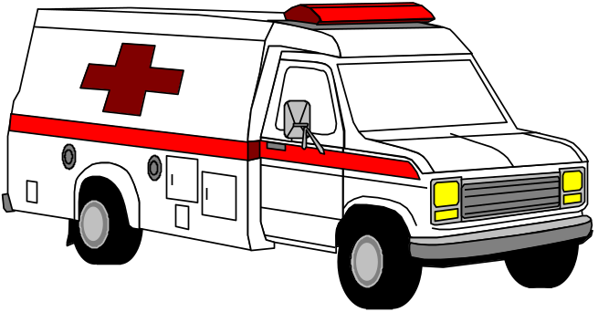
PREVENCIÓN PRIMARIA
LINEAS FUNDAMENTALES DE ACTUACIÓN
REPARACIÓN Y PREVENCIÓN SECUNDARIA
MANTENIMIENTO Y PROMOCIÓN DE LA SALUD
Prevención Secundaria
GESTIÓN
Ante daños ya causados:
Asistencia en primeros auxilios.
Investigación de las causas según método de árbol de causas
Detección Precoz y Diagnóstico temprano y tratamiento oportuno
Notes:
Cuando, a pesar de la actuación preventiva, se produjeran daños a la salud de las personas, la actuación tenderá a:
· Garantizar la prestación de asistencia de primeros auxilios en la situaciones de emergencia.
· Investigar las causas del daño para adoptar las medidas necesarias y suficientes para su reparación y para evitar su repetición.
· Readaptar a las personas en función de sus capacidades.

Slide 12
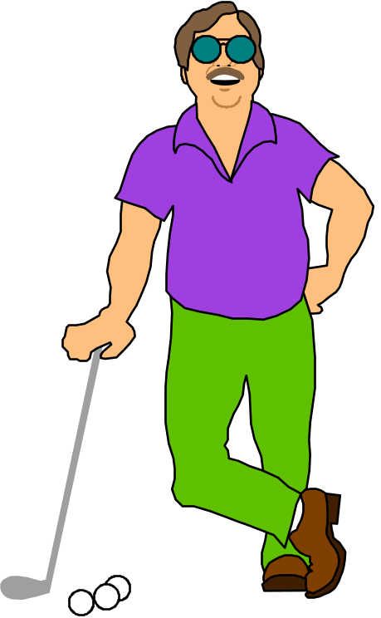
PREVENCIÓN PRIMARIA
LINEAS FUNDAMENTALES DE ACTUACIÓN
REPARACIÓN Y PREVENCIÓN SECUNDARIA
MANTENIMIENTO Y PROMOCIÓN DE LA SALUD
Mantenimiento y Promoción de la Salud
GESTIÓN
Objetivos:
Promover prácticas seguras y saludables de las personas a través de la educación participativa
Organización para la defensa de la salud integral de las personas
Notes:
Garantizada la prevención y la reparación de los daños, la actuación se encaminará al mantenimiento y promoción de la salud de las personas,
· para preservar íntegra su capacidad laboral a largo plazo (hasta la edad de jubilación)
· como condición necesaria para la implicación de las personas en el proyecto empresarial.

Slide 13
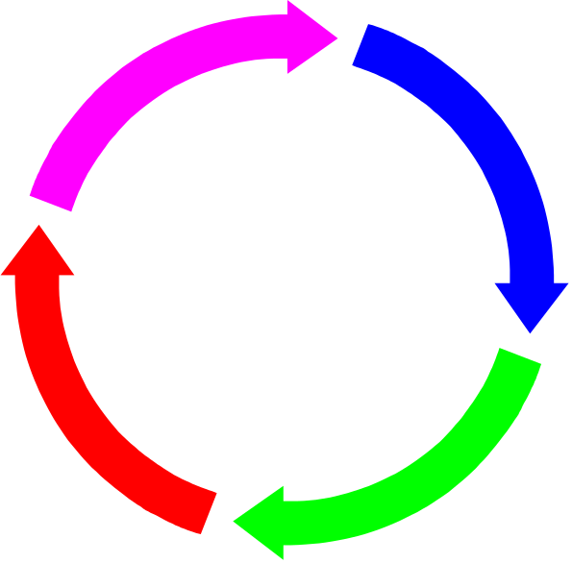
PREVENCIÓN PRIMARIA
LINEAS FUNDAMENTALES DE ACTUACIÓN
REPARACIÓN Y PREVENCIÓN SECUNDARIA
MANTENIMIENTO Y PROMOCIÓN DE LA SALUD
Gestión
GESTIÓN
Sistemas de Gestión integrados e integrales que aseguren:
El cumplimiento de la normativa
La mejora continua.
Notes:
Para ser eficaz, la prevención de riesgos laborales se ha de llevar a cabo mediante Sistemas de Gestión específicos integrados en el Sistema general de Gestión de la empresa, de tal manera que se asegure:
· El cumplimiento continuo de la legislación vigente que sea de aplicación en cada caso.
· Y la mejora continua de las actuaciones y de los resultados.

Slide 14

LINEAS FUNDAMENTALES DE ACTUACION DEL PSO
Determinación de los estilos de vida
Auto cuidados de la salud en general
Desarrollo de la SST
Investigación epidemiológica
Evaluación de costos

Slide 15
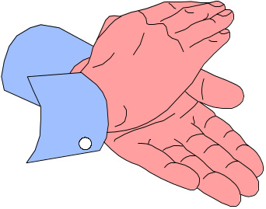

NIVELES DE DESARROLLO
Niveles de excelencia
Niveles mínimos de autoexigencia
Notes:
Las Cooperativas definirán el nivel de desarrollo de su gestión preventiva de los riesgos laborales y de la salud laboral dentro del marco de actuación definido, teniendo en cuenta los riesgos concretos que entrañe su actividad y el grado de sus posibilidades, partiendo de un nivel mínimo de autoexigencia de la Corporación.
A continuación se describe en primer lugar el contenido de este nivel mínimo de autoexigencia, y, en segundo lugar, se proponen posibles actuaciones (que responden a la realidad de algunas Cooperativas) en el nivel considerado de excelencia.

Slide 16
NIVELES DE DESARROLLO
Niveles mínimos de autoexigencia

Slide 17

NIVELES DE DESARROLLO
Niveles mínimos de autoexigencia
Prevención Primaria
Salud y seguridad en el trabajo:
Identificación y cumplimiento continuo de la normativa que es de aplicación a las actividades por parte de la empresa.
Identificación continua de los Factores de Riesgos, Riesgos, Peligros: A través de la inspección sistemática de locales, instalaciones, equipos y maquinaria, especialmente los calificados como críticos para la seguridad y la salud; control de procesos; mantenimiento de medios productivos; etc. ; así como de los estilos de vida de las personas.
Evaluación de los riesgos:A través de herramientas específicas de evaluación que se basarán en el principio de probabilidad por consecuencias y/o listados de verificación
Registro de riesgos:A través de un inventario actualizado de los mismos.
Vigilancia, control y registro de los riesgos no evitables: A través del control periódico de las condiciones de trabajo.
Notes:
Niveles mínimos de
autoexigencia
Prevención Primaria
Vigilancia de la salud:
2. NIVELES DE DESARROLLO

Slide 18
NIVELES DE DESARROLLO
Niveles mínimos de autoexigencia
Prevención Secundaria
Asistencia Sanitaria:
Prestación eficaz de asistencia de primeros auxilios en situaciones de emergencia, bien por medios propios (personal sanitario o formado y adiestrado) o por medios ajenos concertados.
Ausentismo:
Análisis, seguimiento y registro de la ausencia al trabajo por lesión o enfermedad.
Investigación de daños:
Investigación, análisis y registro de accidentes, incidentes significativos y enf. relacionadas con el trabajo y adopción, verificación y evaluación de las medidas correctoras necesarias y suficientes para evitar su repetición.

Slide 19
NIVELES DE DESARROLLO
Niveles mínimos de autoexigencia
Gestión
Sistema de Gestión:
Definición e implantación de un SGPRL conforme a normas establecidas .Esto implica:
Auditoría Externa:
El SGPRL implantado será sometido a auditorías por parte de
Especialistas institucionales con la periodicidad que se determine necesario
en función de:
Los riesgos de la actividad
Los resultados objetivos en accidentabilidad, enfermedades, invalidez.
costos contables y económicos

Slide 20
NIVELES DE DESARROLLO
Niveles de excelencia

Slide 21

NIVELES DE DESARROLLO
Niveles de excelencia
Prevención primaria
Salud y Seguridad en el trabajo
Se identifican, analizan, evaluan y registran los riesgos ergonómicos (desde la ergonomía biomecánica hasta la psicosociológica) a lo largo de todo el proceso de la actividad (compras, diseño, producción, y servicio al cliente) en condiciones de operación normales, anormales y de emergencia.
Se investigan y desarrollan en técnicas y herramientas de identificación, análisis y evaluación de riesgos.
Vigilancia de la salud:
El alcance de la vigilancia de la salud de las personas trasciende a la población expuesta a riesgos laborales y abarca a todos los trabajadores, con una finalidad de mantenimiento preventivo de la capacidad laboral.
Notes:
Reparación y prevención secundaria
Investigación de accidentes
Asistencia sanitaria
Se gestiona la asistencia sanitaria de nivel primario de las enfermedades relacionadas con la actividad laboral o condicionantes de la misma.
Readaptación
Niveles de
excelencia
2. NIVELES DE DESARROLLO

Slide 22

Niveles de Excelencia
Prevención secundaria
Cuidados a la salud
Reconocimientos médicos
Detección precoz y diagnóstico temprano y tratamiento oportuno

Slide 23
NIVELES DE DESARROLLO
Niveles de excelencia
Mantenimiento y Promoción de la salud
Se planifican y realizan programas de promoción de la salud de todos los trabajadores (campañas de salud) ; así como de la organización para la defensa de la salud
Se realiza consultoría sanitaria personalizada orientada al mantenimiento de la capacidad laboral de las personas a largo plazo.
Notes:
Gestión
Niveles de
excelencia
2. NIVELES DE DESARROLLO

Slide 24
ANEXOS

Slide 25
ANEXO 1
Elementos Esenciales de un SGPRL

Slide 26
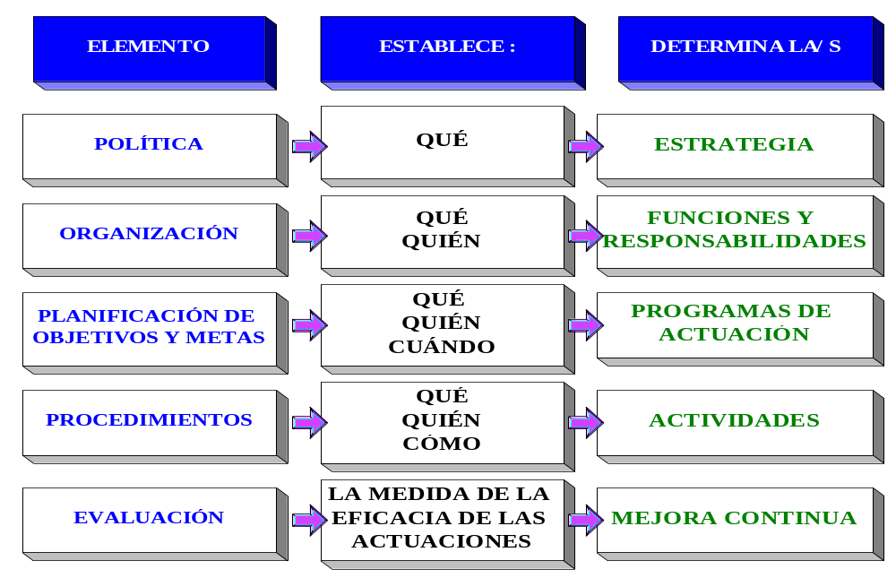
ELEMENTOS ESENCIALES DE UN SGPRL

Slide 27
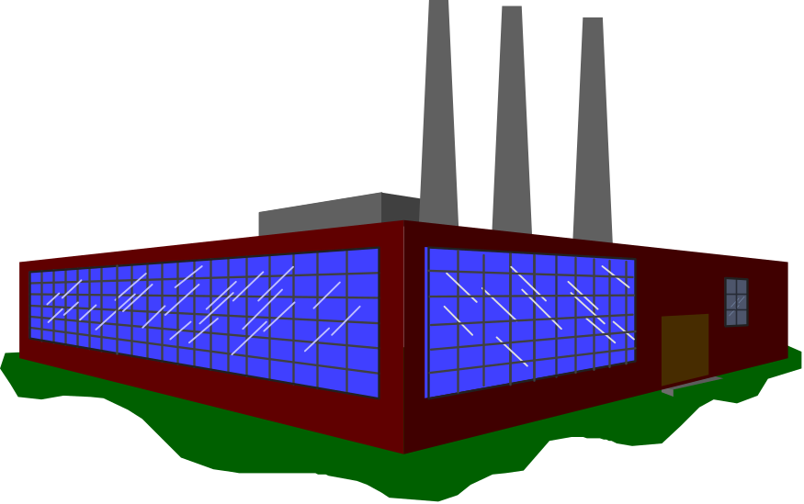
ELEMENTOS ESENCIALES DE UN SGPRL
Política
La Política debe ser formulada documentalmente por la Dirección de la empresa y difundida a toda la organización.
Además será:
Adecuada a la actividad y a sus riesgos y exigencias
Definirá la estrategia de la empresa en materia de prevención y salud integral de los trabajadores
Se integrará en la gestión global de la empresa
Se actualizará periódicamente
Notes:
Política
La Política de prevención de riesgos laborales debe ser formulada por la Dirección de la empresa por escrito y difundida por toda la organización.
En cuanto a su contenido deberá satisfacer los siguientes requisitos:
a) Será adecuada a la actividad y a sus riesgos: Se basará en los resultados de una Evaluación Inicial (como se explica en el apartado correspondiente a Evaluación).
b) Definirá la estrategia de la empresa en esta área de la gestión, asumiendo el nivel mínimo de desarrollo exigido por la Corporación.
c) Reconocerá que la prevención de riesgos laborales es parte integrante de la gestión global de la empresa. En consecuencia:
Establecerá que la responsabilidad de la gestión incumbe primero a la Dirección y a toda la línea de mando y, en segundo lugar, a todos los trabajadores.
Será coherente con otras políticas de RRHH de la propia empresa y de la Corporación.
Contará con la participación de todos: Por tanto, garantizará la formación e información de todo el personal y la provisión de los recursos materiales y humanos necesarios.
d) Será actualizada periódicamente de acuerdo a:
Al criterio de la “Mejor Tecnología Disponible a un Coste Asumible”
Al principio de la Mejora Continua

Slide 28

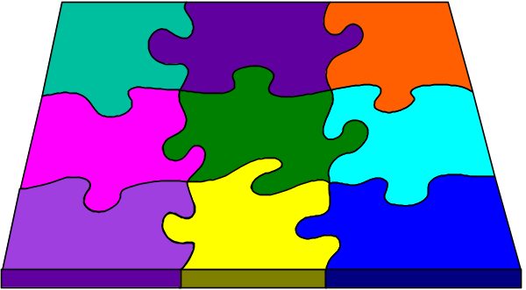
ELEMENTOS ESENCIALES DE UN SGPRL
Organización
La organización incluye dos elementos:
La estructura o diseño organizacional
El desarrollo y el desempeño organizacional
Notes:
Organización
El Sistema de Gestión implica la definición de la organización necesaria y suficiente para una gestión eficaz de la prevención de los riesgos laborales, teniendo en cuenta:
. El tamaño de la Cooperativa o Agrupación
. La importancia y significación de los riesgos inherentes a la actividad
. Los recursos materiales y humanos disponibles
En el concepto de organización se incluyen dos elementos: La estructura humana y material, y las funciones y responsabilidades.
En la estructura deben integrarse, como requisito legislativo, los Delegados de Prevención, el Comité de Seguridad y Salud y los Servicios de Prevención y, como requisito normativo (UNE), un “miembro del equipo directivo, que, a parte de sus otras responsabilidades debe tener la autoridad suficiente para asegurar que se cumplen y se mantienen al día los requisitos legales y normativos de aplicación”.
Se han de definir documentalmente las responsabilidades de:
- La Dirección y la línea de mando.
- De todos y cada uno de los componentes de la estructura específica antes citada.
- De todo el personal técnico implicado en la gestión - Todo el personal

Slide 29
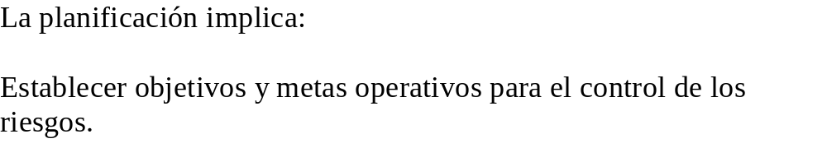
ELEMENTOS ESENCIALES DE UN SGPRL
Planificación de Objetivos y Metas
Objetivo: Mejoramiento integral de las CYMAT
Meta: Reducción de daños a la salud
META
META
OBJETIVO
Notes:
La planificación implica:
- Establecer objetivos y metas operativos para el control de los riesgos.
Para esto es necesaria una previa identificación y evaluación exhaustivas de éstos (como se explica en el apartado correspondiente a Evaluación).
El contenido de la Planificación se documenta en el Plan de Gestión en el que se especifican:
- Los objetivos: Son los fines que la organización se propone alcanzar, programados cronológicamente asignados a la responsabilidad de determinadas personas y cuantificados en la medida de lo posible.
- Las metas: Son las etapas necesarias intermedias en el proceso de la consecución de los objetivos. Al igual que los objetivos deberán ser programadas cronológicamente, asignadas a la responsabilidad de personas concretas y cuantificadas en la medida de lo posible.
El Plan de Gestión inicial deberá incluir como objetivos las fases siguientes del desarrollo del Sistema.

Slide 30
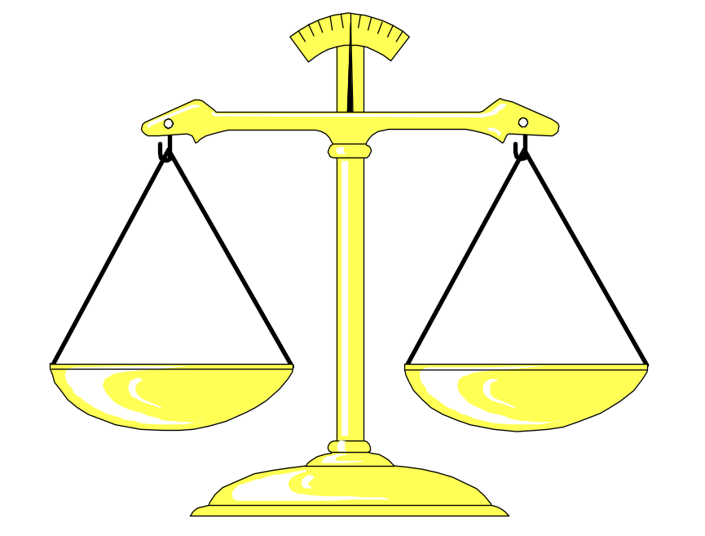


ELEMENTOS ESENCIALES DE UN SGPRL
Procedimientos
Descripción formal y documentada de un modo de actuar
La definición de procedimientos es necesaria por dos razones:
.. para asegurar el control de los riesgos y de las exigencias
.. para fundamentar la mejora continua
SGPRL
Notes:
Procedimientos
Un procedimiento es la descripción formal y documentada de un modo de actuar. Cuando su objeto o alcance es parte de un procedimiento más general, se llama instrucción.
La definición de procedimientos es necesaria por varias razones:
.. porque su propia ausencia supone un riesgo para la salud,
.. es una base necesaria para la mejora continua
Por estas razones se debe buscar un equilibrio entre la mínima burocracia necesaria y la eficacia en la gestión.

Slide 31

ELEMENTOS ESENCIALES DE UN SGPRL
Evaluación (I)
La EVALUACIÓN es un elemento esencial del Sistema.
Tres tipos de evaluación:
La Evaluación Inicial
La Evaluación de los Riesgos
La Evaluación del Sistema

Slide 32
ELEMENTOS ESENCIALES DE UN SGPRL
Evaluación (II)
La Evaluación Inicial:
“Diagnóstico de situación” de la empresa.
Incluye:
La detección de los riesgos y exigencias más significativos
La identificación de los controles de riesgos y exigencias La comparación de las prácticas de la gestión de la empresa con los requisitos de la Normas Técnicas
Suficiente para la definición de una estrategia y la definición de la Política de prevención de riesgos laborales.
Notes:
La Evaluación Inicial
Es el “Diagnóstico de situación” de una empresa necesario y suficiente para fundamentar la definición de una estrategia y la formulación de una Política de prevención de riesgos laborales.
Incluye:
- Identificación, análisis y evaluación de los riesgos más significativos derivados de la actividad.
- Identificación, análisis y registro de los requisitos legales que son de aplicación a la actividad.
- Identificación y descripción de las prácticas de gestión de la empresa en materia de prevención de riesgos laborales y su comparación con los requisitos de la Norma UNE de referencia.

Slide 33
ELEMENTOS ESENCIALES DE UN SGPRL
Evaluación (III)
La Evaluación de los Riesgos:
Evaluación exhaustiva de los riesgos y exigencias de la empresa.
Evaluación continua de los riesgos y exigencias a medida que cambien las condiciones del proceso.
Notes:
Evaluación de los Riesgos
Definida la estrategia y formulada la política de prevención de riesgos laborales, es necesario llevar a cabo una evaluación exhaustiva de todos los riesgos inherentes a la actividad. Esta primera evaluación sirve para la definición inicial del SGPRL (procedimientos, instrucciones, etc.).
De forma continua, a medida que se den modificaciones en el proceso o en los requisitos legales de aplicación o se identifiquen nuevos riesgos en el procedimiento de inspecciones planificadas, se requiere realiza la evaluación de los riesgos. Esta evaluación continua alimenta constantemente la gestión de la prevención según el Sistema implantado.

Slide 34
ELEMENTOS ESENCIALES DE UN SGPRL
Evaluación (IV)
La Evaluación del Sistema:
Objetivo: Alimentar el proceso de la mejora continua del Sistema
Procedimientos Internos:
Auditorías
Revisión del Sistema por la Dirección
Procedimientos externos: Por la institución
Verificación de campo
Notes:
Evaluación del Sistema
Periódicamente y según procedimientos establecidos en el propio Sistema (Procedimiento de Auditoría interna y procedimiento de Revisión del Sistema por la Dirección) se realiza la evaluación de la implantación del Sistema y de su funcionamiento.
Los resultados de la Evaluación (en sus tres tipos), sirve para alimentar el proceso circular de la mejora continua del SGPRL.

Slide 35
ANEXO 2
Guía para el diseño e implantación de SGPRL

Slide 36
GUÍA PARA EL DISEÑO E IMPLANTACIÓN DE SGPRL
Etapas del proceso del diseño e implantación
Decisión de la empresa implantar el SGPRL
Constitución del Equipo de Diseño. Designación de un Coordinador.
Formación inicial de 2 ó 3 miembros del Equipo
Evaluación Inicial
Definición de la estrategia. Formulación de la Política
Elaboración de la Documentación del Sistema
Planificación de Objetivos y Metas
Evaluación exhaustiva de los riesgos
Plan de
Información-Formación
e Implantación
Aprobación del diseño y del Plan de Informac./Formac. e Implantación
Auditorías de Implantación
SGPRL Implantado
AUDITORÍAS INTERNAS Y EXTERNAS DE SEGUIMIENTO Y MEJORA
Notes:
Estas Etapas responden tanto a la Norma UNE de referencia como a nuestra experiencia de implantación de SGPRL en 30 Cooperativas de la Corporación.
En las siguientes páginas se describen estas etapas del proceso.

Slide 37
Figura 1. ESQUEMA DEL SISTEMA DE GESTION DE SSO
POLITICA
PLANIFICACION
IMPLEMENTACION Y OPERACIÓN
ACCION CORRECTIVA
REVISION DEL SISTEMA

Slide 38
Figura 2. ESQUEMA DE LA POLITICA DE LA EMPRESA
POLITICA DEL NEGOCIO
POLITICA DE LA EMPRESA
POLITICA DE CALIDAD
POLITICA AMBIENTAL
POLITICA DE SSO

Slide 39
Figura 3. MODELO PARA EL ANALISIS DE UNA POLITICA
DE SEGURIDAD Y SALUD OCUPACIONAL
Estado de
Salud
Aptitud
TRABAJADOR
Entrena-miento
Peligros
Programa
MODELO PARA EL ANALISIS DE UNA POLITICA DE SSO
Organización del Trabajo
Medio Ambiente Laboral
Organización para la SSO
Emergencia /Mitigación
Riesgos
Estándares
Exigencias
Proceso de
Trabajo
Base Técnica
Base Humana
Base Social

Slide 40
Figura 4. Monitoreo de la Exposición de Trabajador
EVALUACION DE LA EXPOSICION
Reconocimiento
de Riesgos
Monitoreo Psicológico
CONTROL
Monitoreo Ambiental
Monitoreo Biológico

Slide 41
Figura 5. Papel de la Revisión Gerencial en la Gestión de un
Sistema de Gestión
POLITICA
PLANIFI-CACION
REVISION
GERENCIAL
IMPLEMEN-TACION
AUDITO-RIA
OPERA-CION

Slide 42

RED DE SERVICIOS DE SALUD Y LA ATENCIÓN INTEGRAL,
DE LOS TRABAJADORES, SALUD OCUPACIONAL
Y RIESGOS PROFESIONALES
VII
C
o
m
p
l
e
j
i
d
a
d
Hospital
de
Alta
Tecnología
Laboratorio de
Higiene
y Toxicología
Hospitales Regionales y
Sectoriales
Policlínicas Especializadas
(Módulo de Valoración de la
Discapacidad y Rehabilitación
Para el Trabajo)
Policlínicas Básicas
Centros Específicos de Atención en
Seguridad y Salud del Trabajo
Centros de Atención Promoción y Prevención
A
tención
I I I
VI
V
I I
IV
I I I
I
I I
I

Slide 43
MUCHAS GRACIAS

